Slide 1


Slide 2
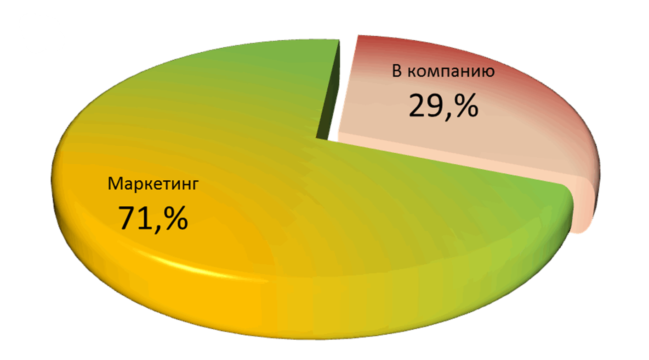
Многокомпонентный маркетинг план New Level.2.0
Состоит из нескольких частей дополняющих и усиливающих друг друга.
Позволяет эффективно решить стоящие перед компанией задачи
по формированию и поддержанию динамично
развивающейся сети консультантов.
Учитывает интересы Клиента, Продавца, Менеджера, Лидера.
(каждый из них может эффективно использовать ту или иную компоненту)

Slide 3
Многокомпонентный маркетинг план New Level.2.0
Состоит из нескольких частей дополняющих и усиливающих друг друга.
Позволяет эффективно решить стоящие перед компанией задачи
по формированию и поддержанию динамично
развивающейся сети консультантов.
Учитывает интересы Клиента, Продавца, Менеджера, Лидера.
(каждый из них может эффективно использовать ту или иную компоненту)
New Level 2.0
Расширения
Бинарный план
Линейный план
Личная продажа
Бинарный чек
Я лидер
Brand team лидер
Бонусы, аукцион…
Team Check
Brand Team
Ролловеры инвест портфеля
Комиссия 2,2-3.2%

Slide 4
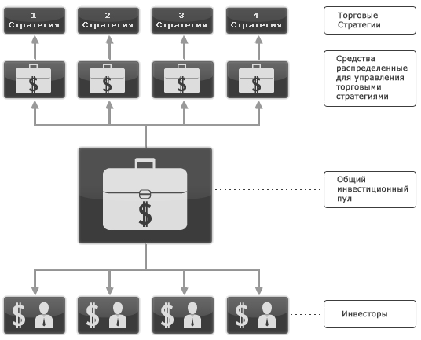
Многокомпонентный маркетинг план New Level.2.0
Состоит из нескольких частей дополняющих и усиливающих друг друга.
Позволяет эффективно решить стоящие перед компанией задачи
по формированию и поддержанию динамично
развивающейся сети консультантов.
Учитывает интересы Клиента, Продавца, Менеджера, Лидера.
(каждый из них может эффективно использовать ту или иную компоненту)

Slide 5
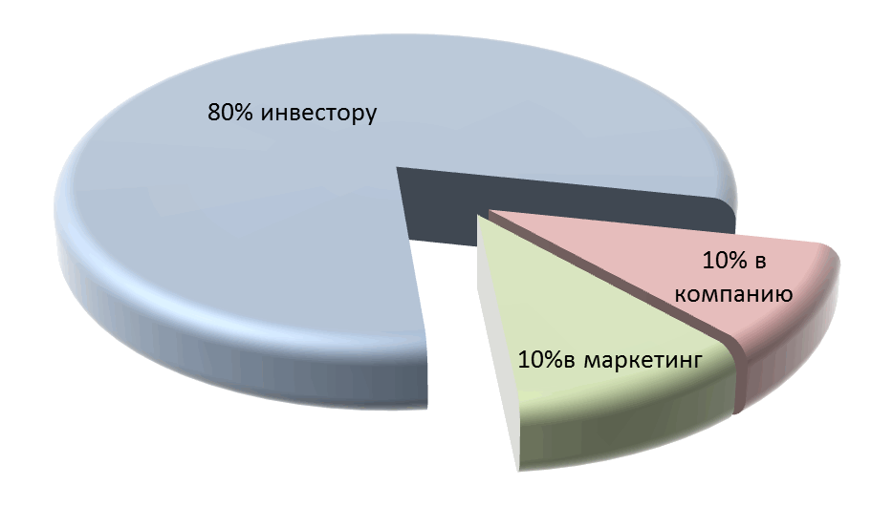

Slide 6

Многокомпонентный маркетинг план New Level 2.0
“Линейный маркетинг”
приняли решение приступить к созданию своей
собственной бизнес-организации
в рамках партнёрской
программы New Level 2.0.
Вы
“Бинарный маркетинг”
Карьерный статус | Вид вознаграждения
 | Личная продажа (ЛП) | 3.2%* | Breand Team (BT) | Team Check (TC) | Binar Check (BC) | Итого $ | Всего $
Агент
Менеджер
Notes:
Задача слайда
Что символизирует

Slide 7
Многокомпонентный маркетинг план New Level 2.0
“Линейный маркетинг”
Manager
1
2
3
4
5
“Бинарный маркетинг”
1
3
2
4
5
*Расчёт ведётся исходя из условий минимальны инвестиционных требований ( п. 9.3).
Карьерный статус | Вид вознаграждения
 | Личная продажа (ЛП) | 3.2%* | Breand Team (BT) | Team Check (TC) | Binar Check (BC) | Итого $ | Всего $
Агент
Менеджер
+40
+40+40+40
+32
+32
+32+32+32
40
160+200
360
Notes:
Задача слайда
Что символизирует
Расчёт ведётся исходя из условий минимальны инвестиционных требований ( п. 9.3).

Slide 8
Многокомпонентный маркетинг план New Level 2.0
“Линейный маркетинг”
1
2
3
4
5
“Бинарный маркетинг”
1
3
2
4
5
Карьерный статус | Вид вознаграждения
 | Личная продажа (ЛП) | 3.2%* | Breand Team (BT) | Team Chek (TC) | Binar Chek (BC) | Итого $ | Всего $
Агент
Менеджер
200
160
160+200
360
15
50
Notes:
Задача слайда
Что символизирует

Slide 9
Многокомпонентный маркетинг план New Level 2.0
“Линейный маркетинг”
1
2
3
4
5
“Бинарный маркетинг”
1
3
2
4
5
Карьерный статус | Вид вознаграждения
 | Личная продажа (ЛП) | 3.2%* | Breand Team (BT) | Team Chek (TC) | Binar Chek (BC) | Итого $ | Всего $
Агент
Менеджер
200
160
160+200
360
15
+15+15+15+15
50
+50+50
Notes:
Задача слайда
Что символизирует

Slide 10
Многокомпонентный маркетинг план New Level 2.0
“Линейный маркетинг”
1
2
3
4
5
“Бинарный маркетинг”
1
3
2
4
5
Карьерный статус | Вид вознаграждения
 | Личная продажа (ЛП) | 3.2%* | Brand Team (BT) | Team Check (TC) | Binary Check (BC) | Итого $ | Всего $
Агент
Менеджер
200
160
160+200
360
+15+15+15+15+15
+50+50+50
+15+15
+15+15+15
+50
+50+50
+50
+50
1225
1585
+15+15+15+15+15
+50+50
+15+15+15+15+15
+50+50
+50+50+50
+15+15+15+15+15
+50+50
Notes:
Задача слайда
Что символизирует

Slide 11
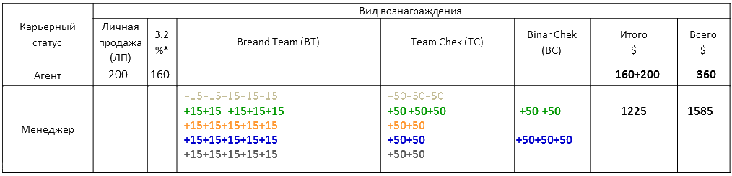
Многокомпонентный маркетинг план New Level 2.0
“Линейный маркетинг”
1
2
3
4
5
“Бинарный маркетинг”
1
3
2
4
5

Slide 12
Вид вознаграждения
Уровень
Brand Team
Личная
продажа
(ЛП)
Binary
Check
(BC)
Итого
$
Всего
$
3.2%*
Team Check (TC)
Brand Team (BT)
Первая линия
200
160
360
Вторая линия
600
375
250
1 225
1 585
Третья линия
250
1 250
3 100
4 600
6 185
Четвёртая линия
3 750
15 600
19 350
25 535
Пятая линия
9 375
78 100
87 475
113 010
Примечание:
Калькуляция составлена без учета расширения 1-й линии лично приглашённых инвесторов и партнёров.
В расчёте не учтены ролловеры инвесторского портфеля клиентов (п.п. 9.3-9.4 Маркетинг плана New Level 2.0.).
При выполнении расчётов стоимость бинарного чека равна $50.
$
ЛП Личная продажа
BT – Программа “Brand Team”
TC – Team Check
BC – Бинарный Чек.
% - Ролловеры – доход от работы
депозитов инвесторов.
ЛП
TC
BT
BC
%
t

